Slide 1
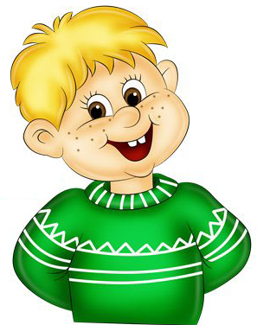
Чем полезна логоритмика?
Она включает в себя:
Ходьбу и бег в разных направлениях,
Упражнения на развитие дыхания,
Упражнения регулирующие мышечный тонус,
Речевое сопровождение,
Упражнения на развитие силы голоса.

Slide 2
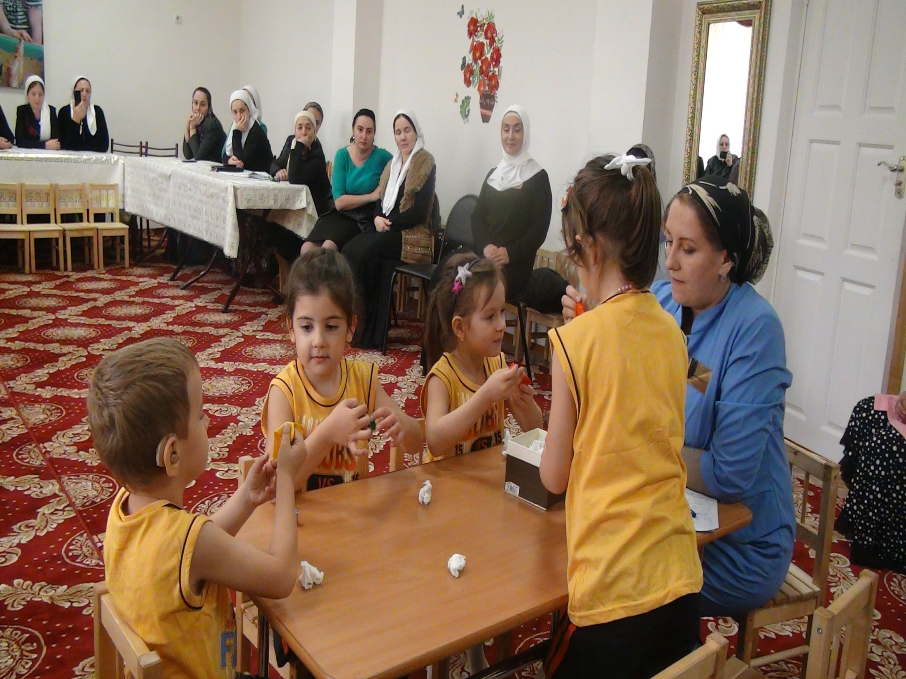
Р
Ш
С
у

Slide 3
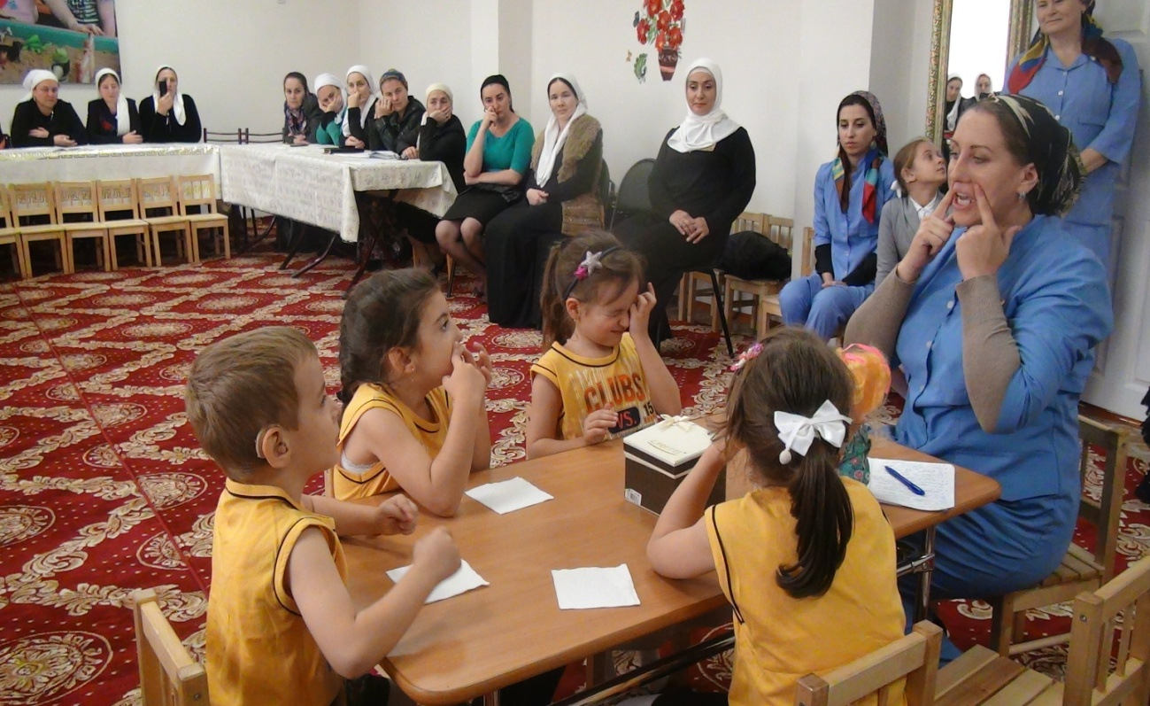
Делаем самомассаж.
Нормализуем тонус мышц артикуляционного аппарата, с помощью нанесения механических раздражителей в виде(поглаживаний, пощипывания, растираний , разминаний поколачиваний и вибрации).

Slide 4
Основные задачи логоритмического занятия:
Развитие физиологического и речевого дыхания ( с помощью специальных упражнений).
Логопедический самомассаж.(расслабляющий и активирующий лицевую мускулатуру).
Развитие голоса.(сила, высота, тембр).
Развитие координации речи с движением.

Slide 5
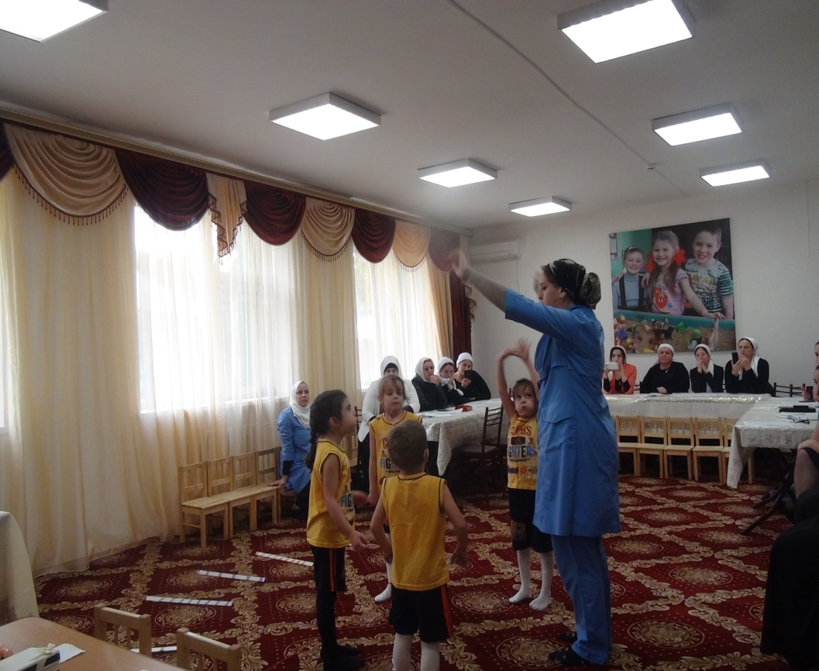
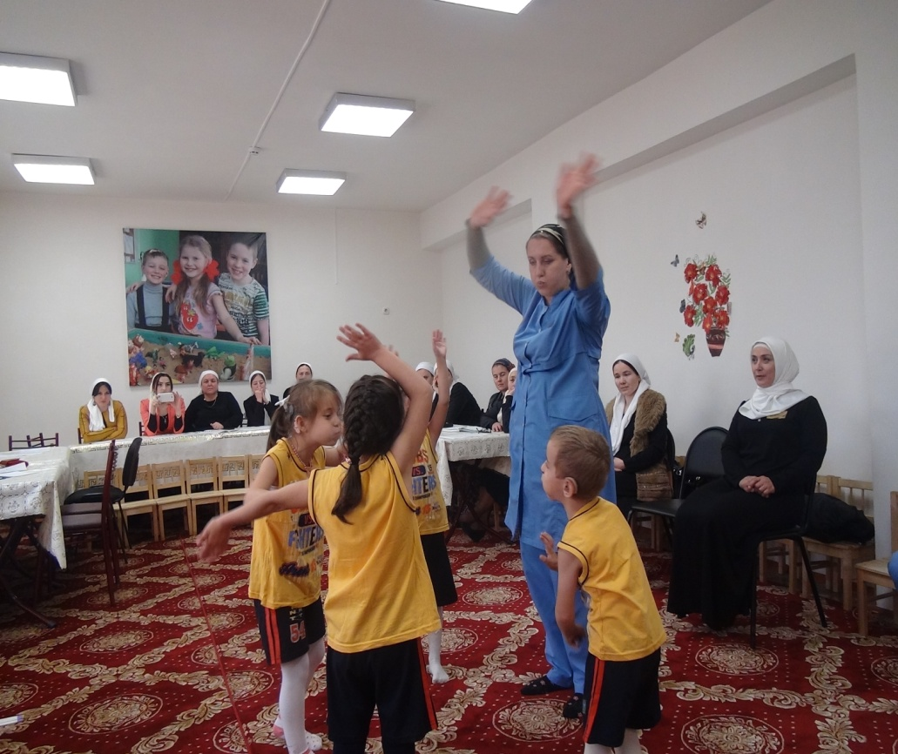

Slide 6
Помните:

Slide 7
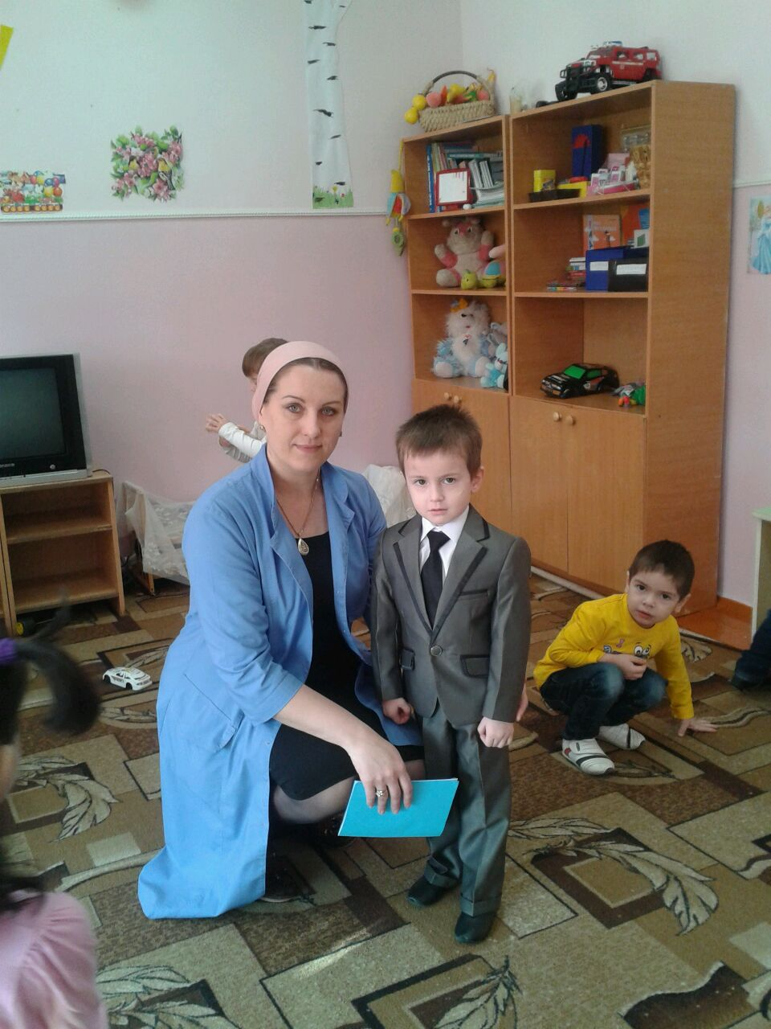
«Открытое занятие по логоритмике»
Учителя-логопеда Юсуповой А.Н.
ГБДО Детский сад «Малыш» № 205
2015г.

Slide 8
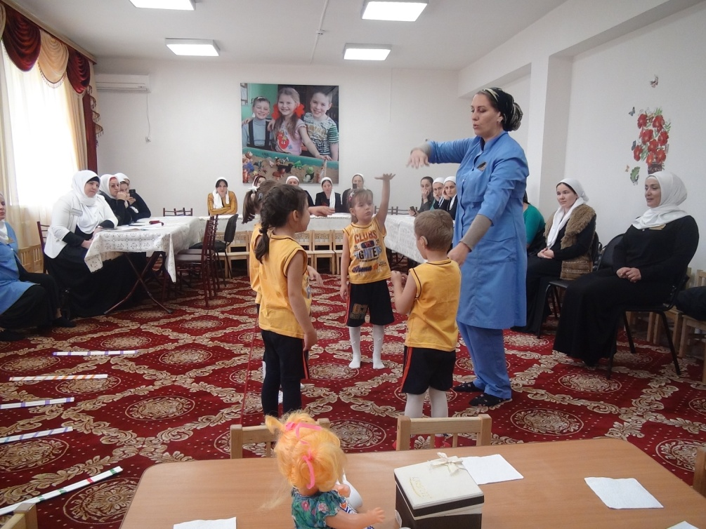
«Звукоподражания»
«Р-р-р»-рычит мотор,
«С-с-с»-качаем шину,
«Д-д-д»-заводим мотор,
«У-у-у»-ветер завывает,
«Ш-ш-ш »-листья шелестят,
«Ух-ух-ух»-крик филина,
«А-а-а»-скрип старых деревьев……

